Slide 1
Группа «Нарцисс»
Средняя группа №9

Slide 2
Наш девиз:
Мы ребята смелые,
Ловкие, умелые.
Растём – познавая,
Учимся – играя!

Slide 3
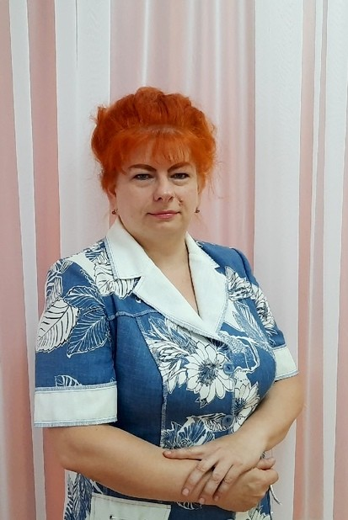
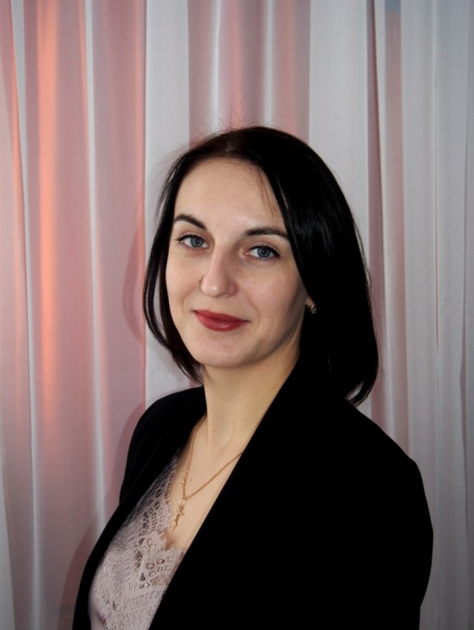
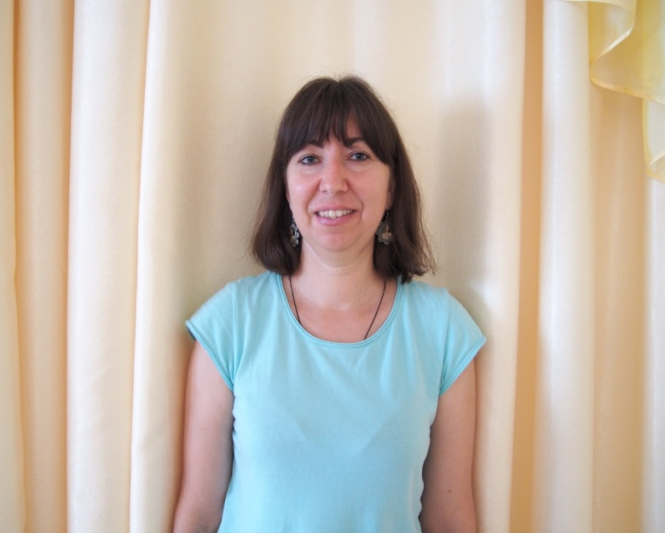
С нами работают
Воспитатель
Конова Наталья Николаевна
Воспитатель
Зайцева Елена Александровна
Помощник воспитателя
Кленина Елена Анатольевна

Slide 4
Распорядок дня
Прием детей, самостоятельная деятельность 7:00-8:10
Утренняя гимнастика 8:10-8:20
Подготовка к завтраку, завтрак 8:10-8:50
Игры, подготовка к занятиям 8:50-9:00
Организованная образовательная
деятельность 9:00-10:00
Второй завтрак 9:45-10:00
Подготовка к прогулке, прогулка 10:00-11:20
Возвращение с прогулки, самостоятельная деятельность 11:20-11:45
Обед 11:45-12:15
Подготовка ко сну 12:15-12:30
Дневной сон 12:30-15:00
Постепенный подъем, закаливающие процедуры 15:00-15:20
Занятия по подгруппам с перерывами 15:20-15:35
Самостоятельная деятельность, чтение художественной литературы 15:35-16:00
Подготовка к ужину, ужин 16:00-16:20
Игры, подготовка и выход на прогулку, уход детей домой 16:20-17:30

Slide 5
Образовательная деятельность
Понедельник
9:00-9:20 Художественное творчество (рисование)
9:30-9:50 Музыка
Вторник
9:00-9:20 Познание (ФЭМП)
9:35-9:55 ФИЗО
15:30 Художественное чтение. Театрализованная деятельность
Среда
9:00-9:20 Развитие речи
9:30-9:50 Музыка
15:30 Развлечения
Четверг
9:00-9:20 Познание (Поз. исл., ФЦКМ)
10:30-10:50 ФИЗО (прогулка)
15:30 Конструирование
Пятница
9:00-9:20 ФИЗО
9:45-10:05 Художественное творчество (лепка/аппликация)
Вторая половина дня – хозяйственно-бытовой труд

Slide 6
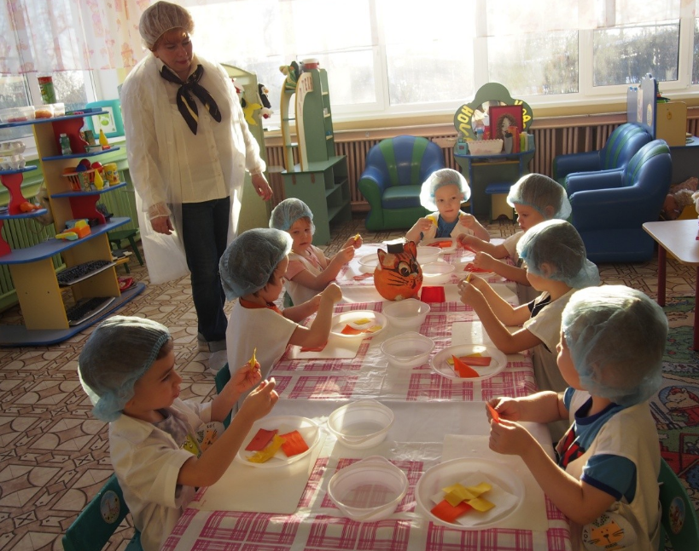
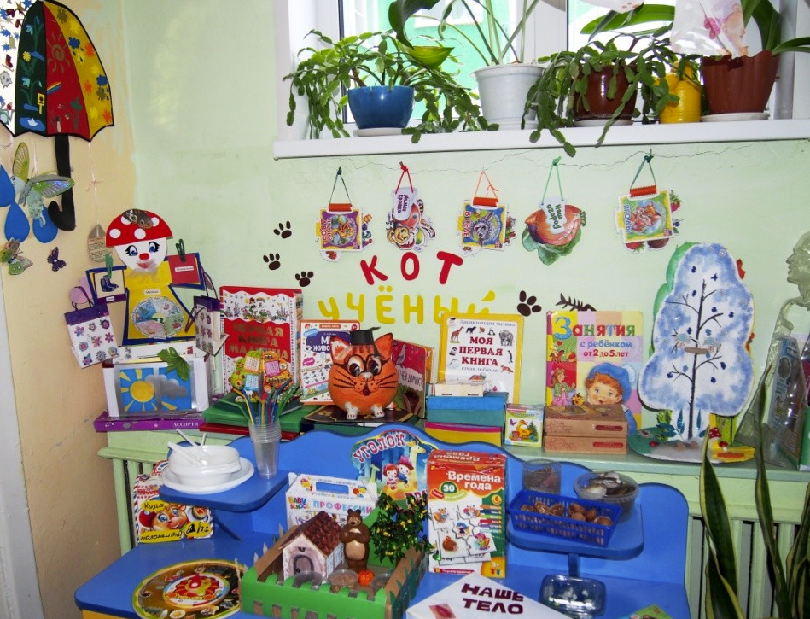
Заниматься интересно, многому здесь учимся. Любознательны мы очень, С нами не соскучишься!

Slide 7
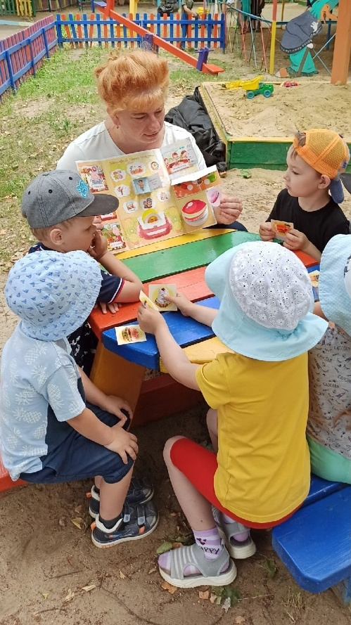
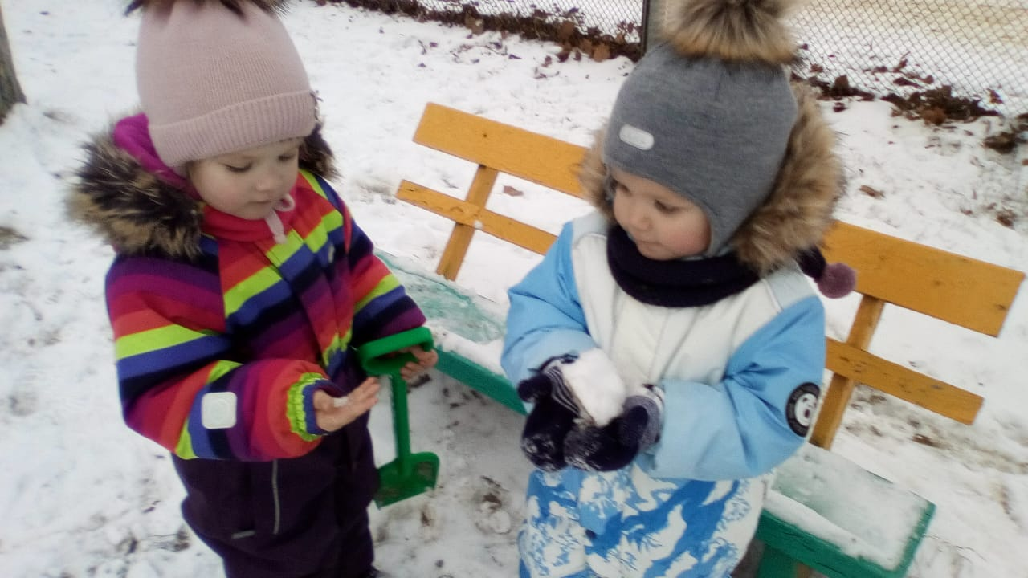
Как цветочки на полянке мы дружны и веселы, выручаем мы друг друга – это значит вместе мы!

Slide 8
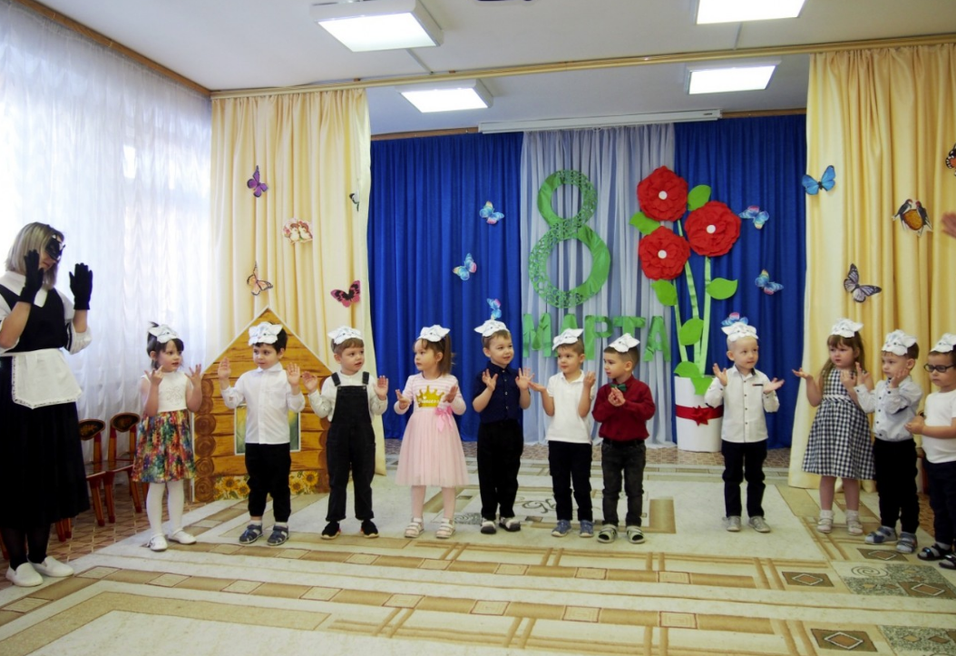
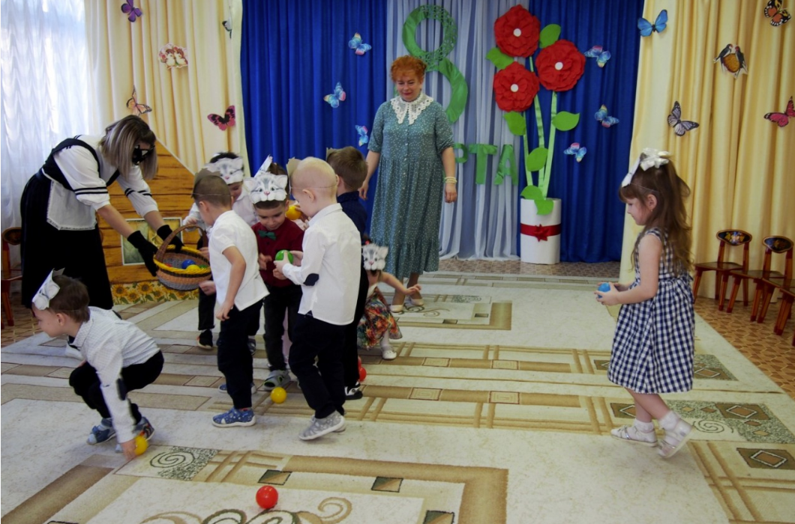
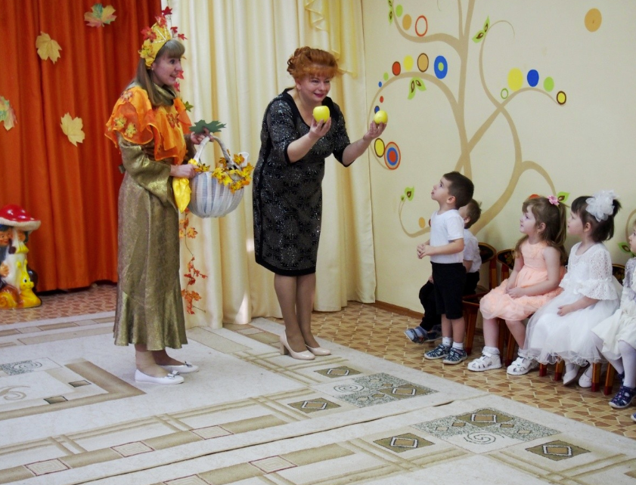
Любим мы и развлекаться, танцевать и улыбаться!

Slide 9
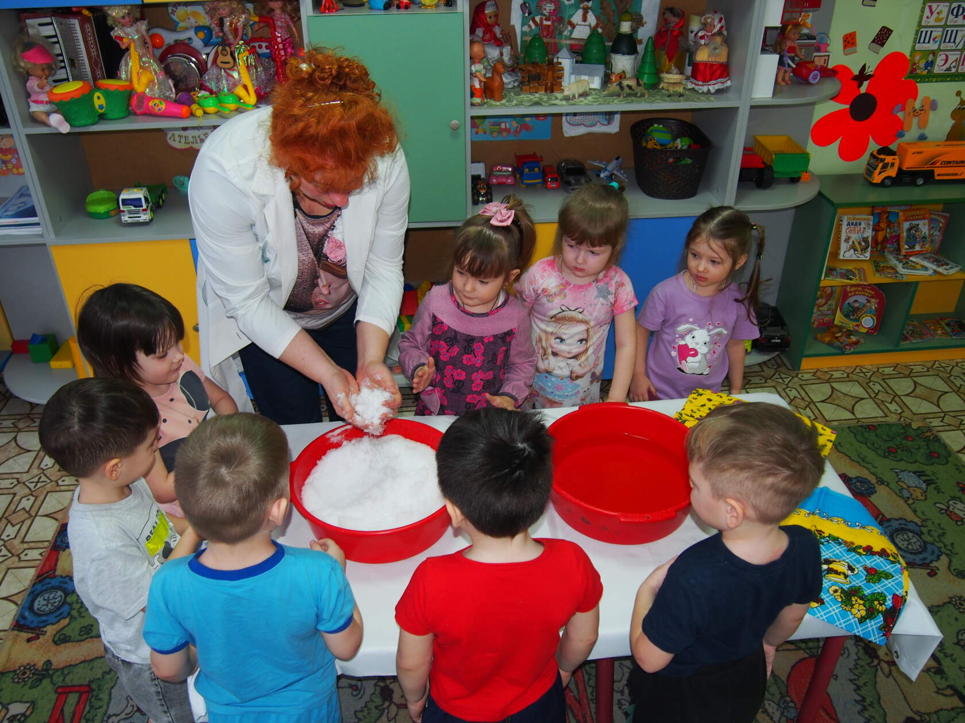
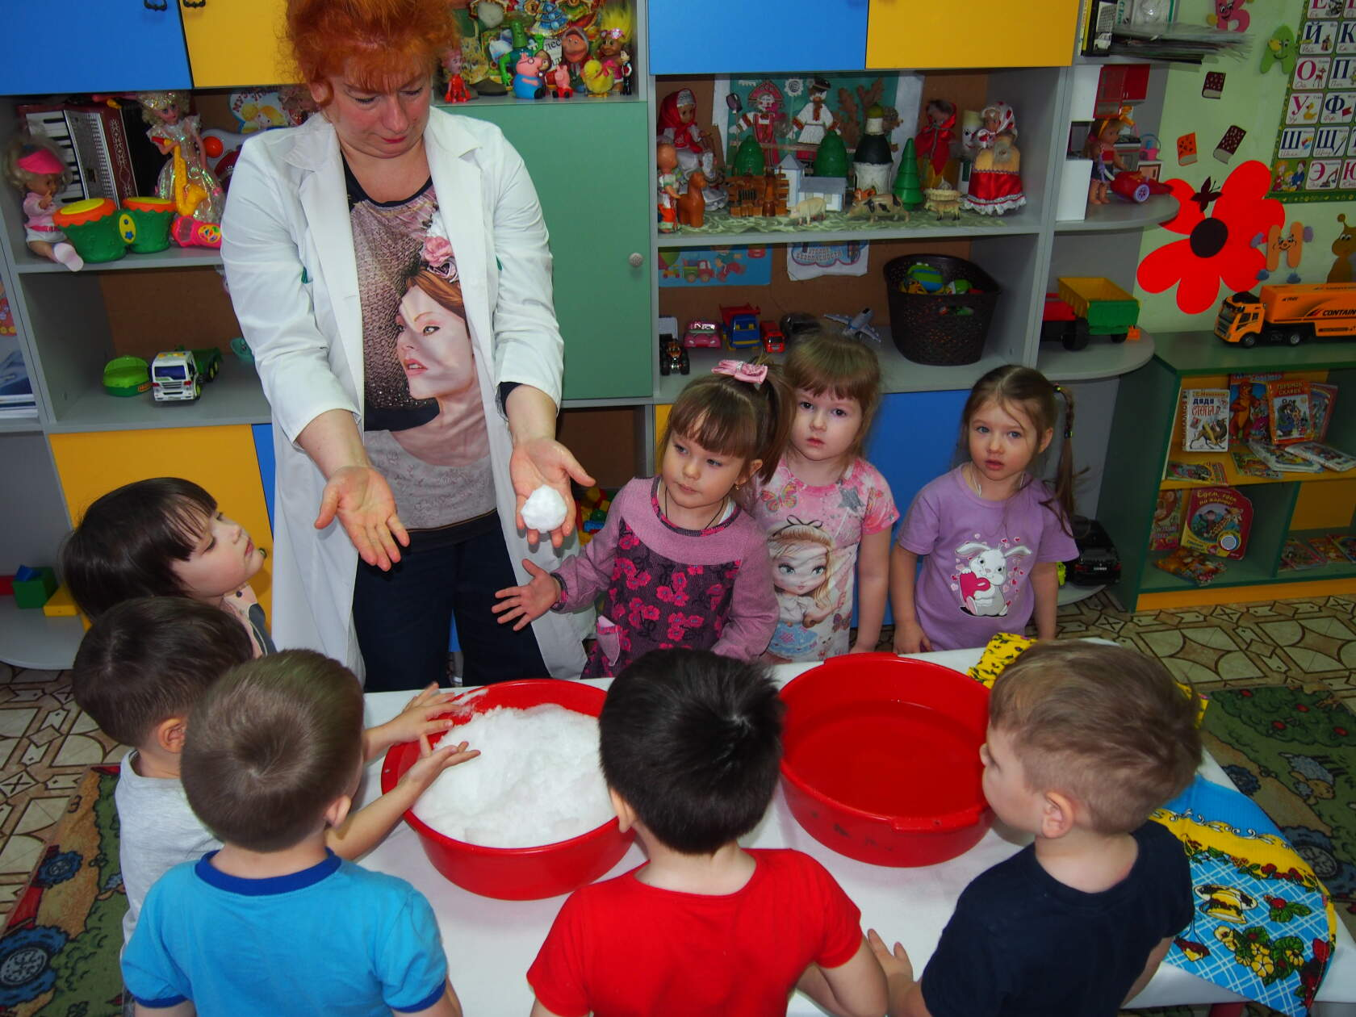
Если хочешь быть здоров – закаляйся!

Slide 10
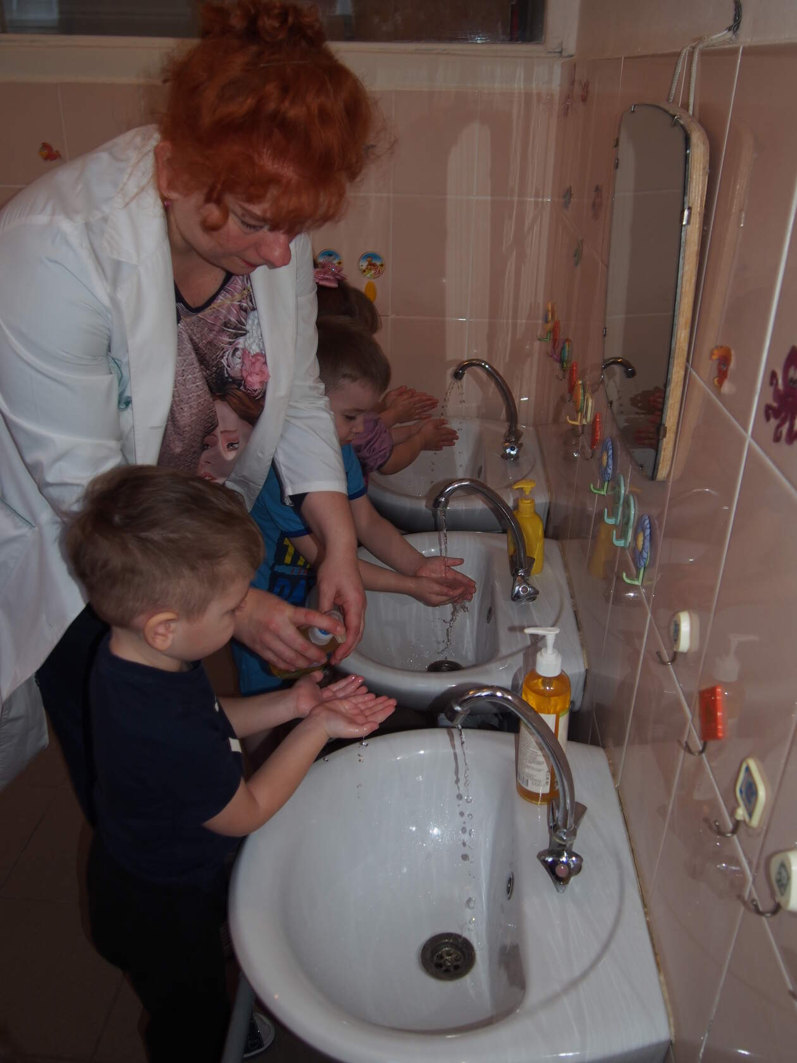
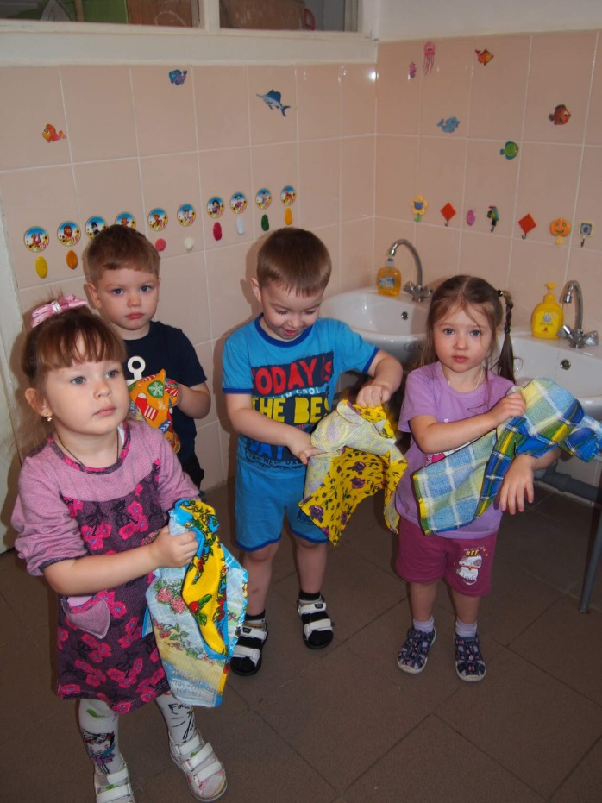
Мы сегодня утром рано умывались из-под крана

Slide 11
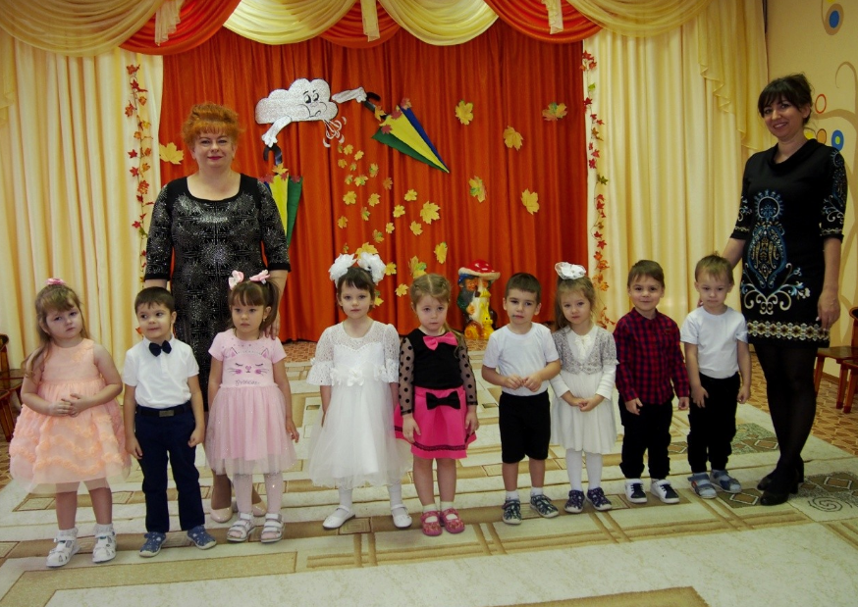
В нашей группе хорошо, Приходите к нам ещё!

